Slide 1

归并排序

Slide 2
归并排序
归并排序算法会把序列分成长度相同的两个子序列，当无法继续往下分时（也就是每个子序列中只有一个数据时），就对子序列进行归并。归并指的是把两个排好序的子序列合并成一个有序序列。该操作会一直重复执行，直到所有子序列都归并为一个整体为止。

Slide 3
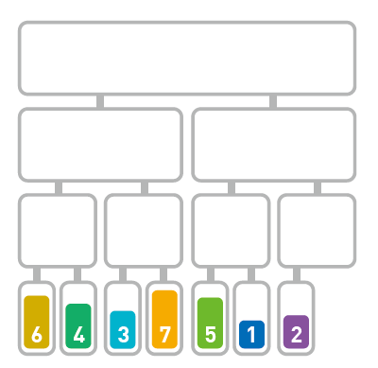

Slide 4
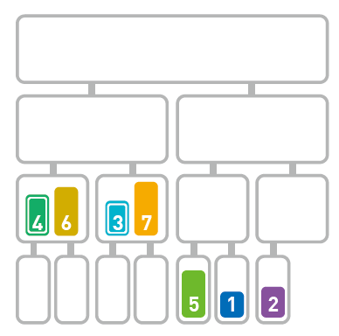

Slide 5
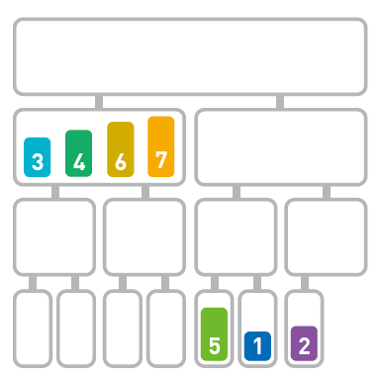

Slide 6
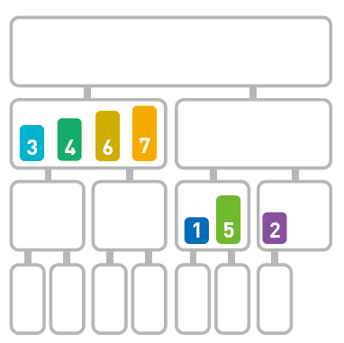

Slide 7
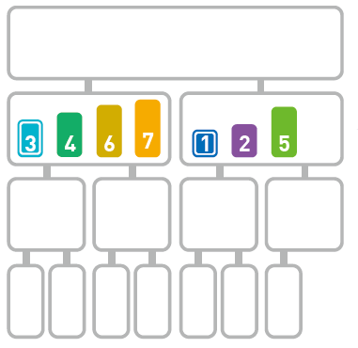

Slide 8
